Slide 1

PowerPoint 3 :
Gouvernement au Canada

Slide 2

Gouvernements du Canada
Le Canada est un État fédéral, une démocratie parlementaire et une monarchie constitutionnelle.
AÉtat fédéral réunit plusieurs communautés politiques différentes avec un gouvernement central (fédéral) pour les affaires nationales et des gouvernements locaux séparés (provinciaux/territoriaux) pour les affaires locales.
En tant quedémocratie parlementaireNous élisons des membres à notre parlement et aux législatures à travers le pays.
En tant quemonarchie constitutionnelle, Canada’La tête de l'État est une souveraine héréditaire (reine ou roi), qui règne conformément à la Constitution.

Slide 3
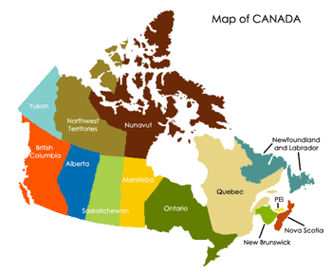
Trois niveaux de gouvernement
Le Canada est un pays très vaste avec des besoins et des intérêts différents.
Afin de répondre aux besoins des citoyens, le gouvernement canadien est organisé en un système à trois niveaux :fédéral, provincial/territorialetmunicipal/local.
Chaque niveau dispose de son propre regroupement d'officiels élus et nommés ainsi qu'un ensemble unique de responsabilités.

